Slide 1
CAPAS DEL SOL
www.universoinclusivo.org

Slide 2
ACTIVIDAD
Capas del Sol
Propósito
Materiales
Tips
Consideraciones para diversificar
PROMOVER
EVITAR
Los estudiantes conocerán la composición del Sol y las características de cada capa que lo conforma. Escucharán sonidos representando cada una de las capas, desde el núcleo hasta la corona y a partir de esta experiencia sensorial, podrán inferir las características de cada capa, para desde ahí formular preguntas que les permita investigar y profundizar posteriormente.
Conocer la estructura por capas del Sol, su composición química y las reacciones físicas que ocurren en su interior.
Enlace sonidos
Reproductor
Fichas por grupo para completar.
Esta actividad tiene distintos niveles de profundidad dependiendo con el nivel o curso con el que vas a trabajar.
La expresión artística permite vincularse a distintos ámbitos del conocimiento de una manera intuitiva, lo que ayuda a percibir las ciencias y la astronomía como conocimientos accesibles. Promueva la experimentación libre de éstas, como acercamiento introductorio.
Productos únicos para los procesos de evaluación. La evaluación no es un espacio de control, sino parte crucial en el proceso mismo de aprendizaje. Diversificar promueve la metacognición significativa.
www.universoinclusivo.org

Slide 3
PROCESO
Capas del Sol
Preguntas Activadoras
Desarrollo
¿Qué parte del Sol es la que podemos apreciar?
¿De qué está hecho el Sol?
¿Qué es un rayo de Sol?
PASO 1: Dividir al curso en grupos de 5 estudiantes. Cada grupo inicia el proceso conversando en torno a las preguntas de activación. De manera individual, cada estudiante dibuja cómo se imagina el Sol por dentro.
PASO 2: Cada grupo deberá investigar una capa del Sol (se pueden repetir las capas) Núcleo Solar, Zona Radiativa, Zona Convectiva y Fotosfera.
PASO 3: Cada grupo comparte lo que aprendió de la capa investigada con sus compañeros. En este momento, escuchamos los sonidos y jugamos con los estudiantes a que adivinen a qué capa corresponde, indicando por qué lo creen así.
PASO 4: Los sonidos que escucharon no son sonidos reales del Sol. Son interpretaciones de distintos músicos, de cómo se imaginaron sonaría cada capa según sus características. Ahora los grupos crearán una representación de una capa del Sol, a través de la pintura, poesía, danza, música, u otro. Cada grupo elige.
El Sol es una esfera gigantesca de gas con varias capas como una cebolla. Cada una tiene sus propias características, que dependen principalmente de la temperatura y presión que hay en ellas, las que aumentan a medida que avanzamos hacia el centro o núcleo.
www.universoinclusivo.org

Slide 4
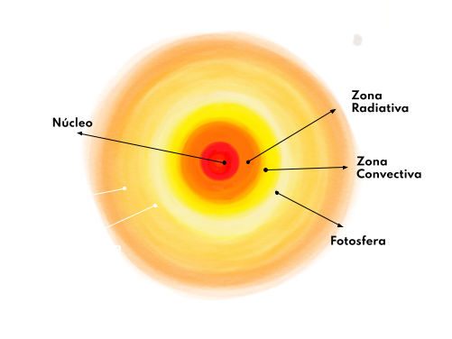
EVALUACIÓN
Capas del Sol
Evaluación Proceso
Evaluación Cierre
Preguntas para seguir explorando
Observe y registre el trabajo colaborativo y reflexivo de los estudiantes en grupos. Pídales que registren el proceso, ideas, preguntas y conclusiones que surjan.
Pida a los estudiantes que de manera individual expliquen 2 conceptos nuevos que hayan comprendido a partir del ejercicio. Permita que cada estudiante elija la forma de representar su aprendizaje. Integrar otras asignaturas y sus OA pueden permitirle evidenciar su capacidad de transferir el nuevo conocimiento.
¿Qué es un rayo de Sol?
¿Qué es una aurora boreal?
www.universoinclusivo.org

Slide 5
FICHA TÉCNICA
Capas del Sol
Conceptos
Bases Curriculares
Habilidades
Integración con otras asignaturas
CAPAS DEL SOL
NÚCLEO
SUPERFICIE
TEMPERATURA
PRESIÓN
ENERGÍA
FUSIÓN NUCLEAR
1ro básico
3ro básico
8vo básico
Curiosidad
Explorar y Observar
Sintetizar
Inferir
Comunicar
CN OA11
CN OA11
CN OA13
CN OAHB
CN OAHA
CN OA14
CN OAAA
CN OAHE
CN OAHE
CN OAHF
CN OAHF
CN OAAA
CN OAAC
MÚSICA
LENGUAJE
ARTES
Traducción de sensaciones a sonidos, ondas sonoras, percepción sensorial
Transferencia a texto y gráfica en infografías que explique cada capa del Sol
Transferencia a experiencia táctil a través de texturas y colores.
www.universoinclusivo.org

